Slide 1
UNIVERSIDAD AUTÓNOMA DEL ESTADO DE HIDALGO
Instituto de Ciencias Económico Administrativas

Slide 2
  Área Académica: Economía
  Tema: Demanda agregada
  Profesor: Danae Duana Ávila
  Periodo: enero – junio 2016

Slide 3
Tema: Matemáticas aplicadas al Comercio Exterior
Abstract:
Generally migratory population movements are associated with the demand for labor markets and oversupply on them, which creates unemployment and low level of wages.
However, poor families, in relative terms, are the ones who allocate more income to food sector because acquired in areas where its price is higher, contrary to what happens with families belonging to the middle and upper class, who come to buy their goods and services.
Keywords: income, demand, supply, wages.

Slide 4

MICROFUNDAMENTOS DE LA MACROECONOMIA
La Macroeconomía es uno de los elementos primordiales que componen los conocimientos de la economía pero, para que exista una comprensión adecuada de la misma, debe de darse al estudiante los conocimientos básicos en el campo de la Teoría Económica.
Su importancia radica en la aportación de las interpretaciones básicas a nivel de la comprensión, interpretación y manejo, en el ejercicio profesional de los agregados económicos.

Slide 5

La demanda agregada
Al periodo donde se da una disminución de la renta y un aumento del desempleo se llama recesión si es relativamente suave y depresión si es mas grave.(la depresión es una recesión grave)
¿ A qué se deben las fluctuaciones en el corto plazo?
¿ Qué puede hacer la política económica ?
Cuando hay recesiones y depresiones?
¿ Cómo puede reducir la política económica su duración y su gravedad?

Slide 6



Las variables que intervienen
PIB.
Desempleo.
Los tipos de interés.
Los tipos de cambio.
Nivel de precios.
Política fiscal y monetaria.

Slide 7
Fluctuaciones económicas
Las fluctuaciones económicas son irregulares e impredecibles.
Las fluctuaciones de la economía suelen llamarse ciclo económico: cuando el PIB real crece rápidamente, la situación económica es buena, las empresas observan que tienen muchos clientes y que los beneficios aumentan.
Cuando el PIB real disminuye las empresas tienen problemas, las ventas y los beneficios disminuyen en las recesiones

Slide 8

La mayoría de las cantidades macroeconómicas fluctúan a la vez.
Cuando disminuye el PIB real en una recesión , también disminuye la renta personal, los beneficios de las sociedades el gasto de consumo, el gasto de inversión, la producción industrial, las ventas al por menor, las ventas de viviendas, las ventas de automóviles.

Slide 9
Cuando disminuye la producción el desempleo aumenta.
Cuando disminuye el PIB real, la tasa de desempleo aumenta, cuando las empresas deciden producir una cantidad menor de bienes y servicios despiden trabajadores por lo que aumenta el desempleo.
Cuánto varia normalmente el desempleo? Esta pregunta se responde con la ley de Okun.
Variación de la tasa de desempleo
= -1/2*(variación porcentual del PIB real menos 3 %)

Slide 10

Ejemplo
Cuando el PIB real crece a su tasa media del 3%, la tasa de desempleo no varia.
Cuando la economía crece mas de un 3% la tasa de desempleo disminuye alrededor de la mitad de la diferencia( si el PIB real crece 5% de un año a otro, un 2% mas de lo normal, la ley de Okun predice que la tasa de desempleo disminuye 1%.
Cuando el PIB real disminuye o aumenta menos de un 3% la tasa de desempleo aumenta, si disminuye 1% de un año a otro el desempleo aumenta 2%

Slide 11
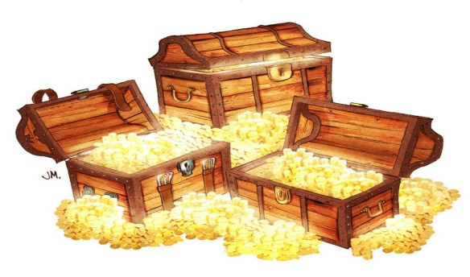
En que se diferencia el corto plazo del largo plazo
Este análisis se basa en dos ideas relacionadas entre sí: la dicotomía clásica y la neutralidad monetaria.
La dicotomía clásica es la separación de las variables reales y nominales, según la teoría macroeconómica clásica, las variaciones de la oferta monetaria afectan a las variables nominales pero no alas reales de acuerdo con lo anterior podemos decir que la teoría clásica describe el mundo a largo plazo pero no a corto plazo.

Slide 12

El modelo básico de las fluctuaciones económicas
Centra su atención en dos variables:
Producción de bienes y servicios de la economía, medida por medio del PIB real y el nivel general de precios por medio del IPC o del deflactor del PIB.
Las fluctuaciones de la economía en su conjunto también se analizan con el modelo de oferta y demanda agregada.

Slide 13
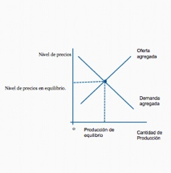
Demanda y Oferta Agregadas
La curva de demanda agregada muestra la cantidad de todos bienes y servicios que desean comprar los hogares, las empresas y el estado a cualquier nivel de precios.
La curva de oferta agregada muestra la cantidad de todos bienes y servicios que producen y venden las empresas a cualquier nivel de precios.

Slide 14
¿Por qué tiene pendiente negativa la curva de demanda agregada?
PIB= C+I+G+NX.
Cada uno de los componentes contribuye a la demanda agregada de B y S. Se supone que el gasto público es una variable fija de política económica, los otros tres componentes dependen de la situación económica y en particular del nivel de precios.
Para comprender la pendiente negativa de la curva de demanda agregada, debemos de entender como afecta el nivel de precios a la cantidad de B y S para el consumo, la inversión y las exportaciones netas.

Slide 15
Demanda Agregada
Esta reacción negativa se debe a tres causas:
La riqueza aumenta.
Los tipos de interés bajan.
El tipo de cambio se deprecia.
Estos efectos estimulan el gasto en consumo en inversión y en exportaciones netas, el aumento del gasto en estos componentes aumenta la cantidad demandada de B y S
Nivel de Precios
P1
P2
Una Reducción del
Nivel de Precios………….
0 Y1 Y2
Demanda Agregada
Cantidad de producción
Eleva la cantidad demandada de bienes y servicios

Slide 16

Efecto Riqueza de Pigou
Un descenso del nivel de precios lleva a los consumidores a sentirse más ricos, lo cual los anima a su vez a gastar más. El aumento en el gasto de consumo eleva la cantidad demandada de bienes y servicios.
Efecto-tipo de interés de Keynes.
Un descenso del nivel de precios reduce el tipo de interés, fomenta el gasto en bienes de inversión y, por lo tanto, eleva la cantidad demandada de B y S.

Slide 17


Efecto tipo de cambio de Mundell-Fleming
Un descenso en el nivel de precios de un país eleva sus tipos de interés, el tipo de cambio real se deprecia y esta depreciación estimula sus exportaciones netas y, por lo tanto, aumenta la cantidad demandada de B y S.

Slide 18
Porqué Podría desplazarse la curva de demanda agregada
De repente a los ciudadanos les preocupa más el ahorro para la jubilación, por lo que reducen su consumo actual, la demanda de B y S a cualquier nivel de precioso es menor y desplaza la curva hacia al izquierda.
La industria informática introduce un tipo de computadoras más rápidas y muchas empresas deciden invertir en nuevos sistemas informáticos, aumenta la cantidad demandada de B y S a cualquier nivel de precios, se desplaza la curva a la derecha.

Slide 19

El Gobierno decide que como ha terminado la guerra fría, reducirá sus compras de nuevos sistemas de armamento, como la cantidad demandad de B y S a cualquier nivele de precios es menor, desplaza la curva a la izquierda.
El banco central aumenta la oferta monetaria imprimiendo más dinero la gente gasta mas dinero la cantidad demandad de B y S es mayor a cualquier nivel de precios desplaza la curva a la derecha.

Slide 20

Demanda Agregada y Economías Abiertas
Concepto de sector externo
El esquema simplificado de sector externo supone el análisis de tres sectores de la economía agregada (familias, empresas y gobierno) que se refiere al producto que se genera internamente en una economía; pero, para una visión más completa se requiere del estudio del sector externo en su doble participación en el gasto.

Slide 21

El sector externo se refiere a las relaciones comerciales que se establecen entre ciudadanos de un país y ciudadanos de otros países, entre gobiernos, o entre ciudadanos de un país con gobiernos de otros.
Las relaciones de intercambio comercial de un país con otros países son de diversas categorías y se registran en documentos como la balanza de pagos.

Slide 22
Las transacciones comerciales con el exterior
El concepto de residentes puede referirse tanto a personas físicas y jurídicas como a instituciones con o sin fines de lucro, así como a entidades gubernamentales.
Las transacciones comerciales consideradas para efecto de registro en la balanza de pagos comprenden las siguientes categorías:

Slide 23
Los flujos comerciales de mercancías y la prestación de servicios, con las correspondientes contrapartidas monetarias que se refiere a las operaciones normales del período de estudio.
Los movimientos monetarios que corresponden a empréstitos(prestamos) de corto, mediano y largo plazo, así como los flujos de entrada y salida para proyectos de inversión.
Las transferencias unilateral que a título de auxilio, donaciones o remesas personales se llevan a cabo sin contraprestación de un bien o servicio

Slide 24

4) Las variaciones de los activos y pasivos extranjeros del país que se hubieran generado por dichas transacciones.
Conclusión: las transacciones que se llevan a cabo con el exterior y cuyo registro se hace en la balanza de pagos, pueden ser de dos tipos:
a) Corrientes .
b) Capital

Slide 25

Flujo circular
El diagrama de flujo circular muestra el flujo de ingresos recibidos y pagos realizados por los tres sectores de la economía: privado, público e internacional. Este diagrama ilustra que el gasto de cualquier persona es siempre el ingreso de otra. En otras palabras que en toda transacción siempre debe haber dos partes.

Slide 26
Diagrama flujo circular
Compra de bienes y servicios de fabricación extranjera
(importaciones)
Compra de bienes y servicios de fabricación nacional por extranjeros
(exportaciones)
Resto del mundo
Compras de bienes y Servicios
Familia
Empresa
Impuestos
Compra de bienes y servicios
Salarios,
Intereses
dividendos y
alquiler
Impuestos
Gobierno
Salarios, intereses, dividendos y alquiler

Slide 27
Análisis del diagrama: Las familias reciben ingresos de las empresas y el gobierno, compran bienes y servicios de las empresas y pagan impuestos al gobierno. Compran también bienes y servicios de fabricación extranjera(importaciones).
Las empresas reciben pagos de las familias y el gobierno a cambio de bienes y servicios; paga salario, dividendos, intereses y alquileres a las familias, e impuestos al gobierno.

Slide 28
Balanza de Pagos
El gobierno recibe impuestos tanto de las empresas como de las familias , paga tanto a empresas como a familias por bienes y servicios incluidos los salarios a los empleados gubernamentales.
Definición: es el documento estadístico que registra todas las transacciones económicas efectuadas por el gobierno, las empresas e individuos(residentes), con el resto del mundo (no residentes).

Slide 29
El multiplicador del sector externo
Para el análisis, consideramos a las exportaciones como una variable exógena determinada por las condiciones existentes en otros países:
Por el contrario, las importaciones son una fuga, porque constituyen una parte del ingreso que no se vuelve a gastar automáticamente en productos nacionales. Al igual que las otras fugas, el ahorro y los impuestos, las importaciones no son exógenas

Slide 30
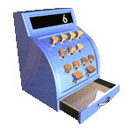
Si, todas las importaciones fueran bienes de consumo seria apropiado relacionarlas con el ingreso disponible pero ya que muchas importaciones se usan para invertir, parece apropiado relacionarlas con el ingreso total.

Slide 31
La política monetaria y fiscal en la demanda agregada
Como influye la política monetaria en la demanda agregada.
La curva de demanda agregada tiene pendiente negativa por tres razones:
Efecto-riqueza de Pigou.
Efecto tipo de interés de keynes.
Efecto-tipo de cambio de Mundell-Fleming.

Slide 32
Estos tres efectos no deben concebirse como teorías alternativas, sino que se producen simultáneamente y aumenta la cantidad demandada de B y S cuando baja el nivel de precios.
Aunque los tres efectos explican la pendiente de la Demanda Agregada, no tienen la misma importancia.
Como la tenencia de dinero constituye una pequeña parte de la riqueza de los hogares, el efecto-riqueza Pigou es el menos importante de los tres.

Slide 33

Cuando las exportaciones y las importaciones representa una pequeña proporción del PIB, como sucede en las economías grandes el efecto–tipo de cambio de Mundell-Fleming no es muy grande, es mas importante en los países pequeños porque éstos normalmente exportan e importan una mayor proporción del PIB .
En economías grandes , la causa mas importante de la pendiente negativa de la curva de demanda agregada es el efecto interés de Keynes.

Slide 34
Para comprender cómo influye la política económica en la demanda agregada , se analiza el efecto Keynes.
Teoría llamada de la preferencia por la liquidez, en la cual el tipo de interés se ajusta para equilibrar la oferta y la demanda de dinero.

Slide 35
La teoría de la preferencia por la liquidez
Keynes propuso la teoría de la preferencia por la liquidez para explicar los factores que determinan el tipo de interés de la economía, según Keynes el tipo de interés se ajusta para equilibrar la oferta y la demanda de dinero, es decir la oferta y la demanda de dinero dependen cada una del interés.

Slide 36
La oferta Monetaria
El primer elemento de la teoría de la preferencia por la liquidez es la oferta monetaria, controlada por el banco central.
Éste la altera principalmente modificando la cantidad de reservas que hay en el sistema bancario por medio de la compra de bonos del estado, en operaciones de mercado abierto.
Cuando el banco central compra bonos del estado, el dinero que paga por ellos se deposita normalmente en bancos y se suma a las reservas bancarias.

Slide 37
Cuando el banco central vende bonos del Estado, el dinero que recibe por ellos se retira del sistema bancario, por lo que disminuyen las reservas bancarias.
Además de estas operaciones de mercado abierto, el banco central puede alterar la oferta monetaria modificando la cantidad de reservas exigidas a los bancos para respaldar los depósitos o el tipo de descuento (El tipo de interés al que los bancos pueden pedir prestadas reservas al banco central).

Slide 38
Como la cantidad de dinero es fijada por el banco central, no depende de otras variables económicas (no depende del tipo de interés).
Una vez que el banco central ha tomado su decisión, la cantidad ofrecida de dinero es la misma, independientemente del tipo de interés vigente.

Slide 39
Oferta monetaria
La oferta monetaria de una economía es fijada por el banco central, como la cantidad ofrecida de dinero no depende del tipo de interés, la curva de oferta es vertical.
Tipo de interés
Oferta monetaria
Cantidad de dinero
0
Cantidad fijada por el banco central

Slide 40
La demanda de dinero
El segundo elemento de la teoría de la preferencia por la liquidez es la demanda de dinero (la liquidez de un activo cualquiera se refiere a la facilidad con que puede convertirse en el medio de cambio de la economía).
El dinero es el medio de cambio de la economía, por lo que es por definición el activo más liquido.
La liquidez del dinero explica su demanda: el público opta por tener dinero en lugar de otros activos que ofrecen unas tasas de rendimiento más altas porque pueden utilizarse para comprar B y S.

Slide 41
Aunque la cantidad demandada de dinero tiene muchos determinantes, la teoría de la preferencia por la liquidez señala que uno de los más importante es el tipo de interés.
La razón se halla en que el tipo de interés es el coste de oportunidad de la tenencia de dinero:
Cuando tenemos riqueza en efectivo (dinero), en lugar de un bono portador de intereses, perdemos intereses (intereses que podríamos ganar) por tener los recursos en efectivo.
Un alza en el tipo de interés eleva el coste de tener dinero y, por lo tanto, reduce la cantidad demandada de dinero.

Slide 42
La Demanda de Dinero
Como el tipo de interés mide el coste de oportunidad de tener dinero que no genera intereses en lugar de bonos portadores de intereses.
Un alza en el tipo de interés reduce la cantidad demandada de dinero, y se representa con una curva de demanda (la pendiente negativa representa esta relación).
Tipo de interés
Demanda de dinero
0
Cantidad de dinero

Slide 43
El equilibrio en el mercado de dinero
Cuando las personas tienen exceso de oferta de dinero tratan de deshacerse de él comprando bonos portadores de intereses o depositándolo en una cuenta bancaria que le genere intereses.
Como los emisores de bonos y los bancos prefieren pagar unos tipos de interés más bajos, responden a este exceso de oferta de dinero bajando los tipos de interés que ofrecen.

Slide 44
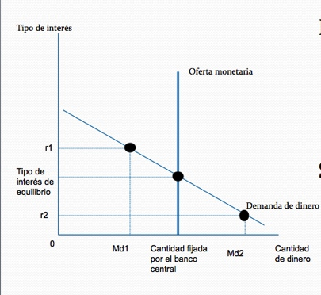
Equilibrio en el mercado de dinero
El tipo de interés se ajusta para equilibrar la cantidad ofrecida de dinero y la demanda.
Si el tipo de interés es superior (r1) la cantidad de dinero que quiere tener el publico es menor (md1). Que la que ha creado el banco central.

Slide 45
Este exceso de oferta de dinero presiona a una baja sobre el tipo de interés.
Si el tipo de interés es inferior al de equilibrio(r2), y la (md2) es mayor que la del banco central y este exceso de demanda de dinero presiona al alza sobre el tipo de interés.
Conclusión : las fuerzas de la oferta y la demanda en el mercado de dinero lleva al tipo de interés hacia el equilibrio.

Slide 46
Un alza en el tipo de interés tiene varias implicaciones no sólo para el mercado de dinero, sino también para la cantidad demandada de B y S.
A un tipo de interés más alto, el coste de pedir préstamos y el rendimiento en ahorro son mayores, disminuye el número de hogares que deciden pedir prestamos para comprar una vivienda, y si decide comprar una vivienda será pequeña, por lo que disminuye la demanda para inversión residencial.

Slide 47
Disminuye el numero de empresas que deciden pedir prestamos para construir fabricas o comprar equipo, por lo que disminuye la inversión empresarial.
Los hogares deciden ahorrar más para el futuro, por lo que disminuye el gasto en bienes de consumo.
Por lo tanto el efecto-tipo de interés de Keynes puede resumirse en tres pasos:
Un alza en el nivel de precios eleva la demanda de dinero.
Un aumento de la demanda de dinero eleva el tipo de interés.
Un alza en el tipo de interés reduce la cantidad demandada de B y S.

Slide 48
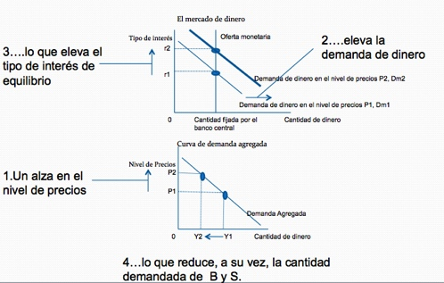
El mercado de dinero y la pendiente de la curva de demanda agregada

Slide 49
El resultado final de este análisis es una relación negativa entre el nivel de precios y la cantidad demandada de B y S. Esta relación se muestra por medio de la curva de demanda agregada de pendiente negativa.

Slide 50
Las variaciones de la oferta monetaria
Supongamos que el banco central eleva la oferta monetaria comprando bonos del estado en operaciones de mercado abierto y que el nivel de precios no responde a corto plazo a esta inyección monetaria.
¿Cómo afecta este aumento al tipo de interés y a la curva de demanda agregada?

Slide 51
Un aumento de la oferta monetaria desplaza la curva de oferta monetaria hacia la derecha, como la curva de demanda no ha variado, el tipo de interés baja para equilibrar la oferta y la demanda de dinero, el tipo de interés debe bajar para inducir a los individuos a tener dinero adicional que ha creado el banco central.

Slide 52

Un aumento en la oferta monetaria

Slide 53
Cómo influye la política fiscal en la demanda agregada
Ésta se refiere a las decisiones del gobierno sobre el nivel total de compras del estado o de impuestos, a corto plazo la política fiscal influye principalmente en la demanda agregada de bienes y servicios

Slide 54
Las variaciones de las compras del estado
Cuando el gobierno modifica las compras de bienes y servicios del estado, desplaza directamente la curva de demanda agregada.
Efecto multiplicador. (Aumentos)
Efecto Expulsión. (Disminución)

Slide 55
Efecto multiplicador
Cuando el estado compra bienes a John Dear por 20 millones de dólares , esta compra tiene repercusiones:
La consecuencia inmediata del aumento de la demanda procedente del estado es un incremento del empleo y de los bienes de John Dear.
Pero como los trabajadores ganan más y los propietarios de la empresa obtienen mayores beneficios, responden a este aumento de la renta incrementando su propio gasto en bienes de consumo.

Slide 56
Como consecuencia la compra de John Dear también eleva la demanda de los productos de muchas otras empresas de la economía.
Cada unidad monetaria que gasta el estado puede elevar la demanda agregada de bienes y servicios en más de una unidad monetaria, se dice que las compras del estado producen un efecto multiplicador en la demanda agregada.

Slide 57
Definición:
Efecto multiplicador, desplazamientos adicionales que experimenta la demanda agregada cuando una política fiscal expansiva eleva la renta y, por lo tanto el gasto en consumo.

Slide 58
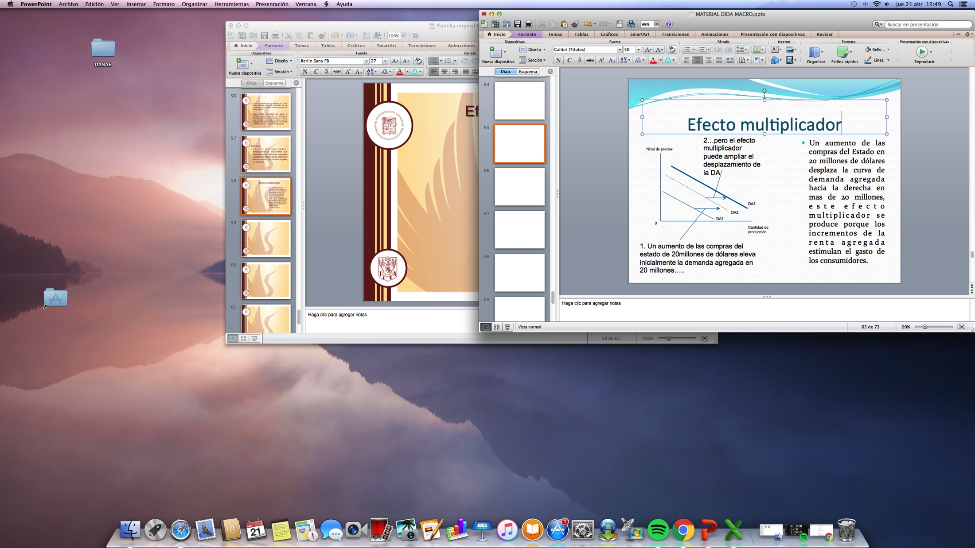
Efecto multiplicador
Un aumento de las compras del Estado en 20 millones de dólares desplaza la curva de demanda agregada hacia la derecha en mas de 20 millones, este efecto multiplicador se produce porque los incrementos de la renta agregada estimulan el gasto de los consumidores.

Slide 59
El efecto expulsión
Un aumento de las compras del estado estimula la demanda de bienes y servicios, también provoca un alza en el tipo de interés, la cual tiende a controlar la demanda de bienes y servicios.
La reducción que experimenta la demanda cuando una expansión fiscal eleva el tipo de interés se llama efecto expulsión.

Slide 60
Definición:
Efecto expulsión, reducción que experimenta la demanda agregada cuando una política fiscal expansiva eleva el tipo de interés y , por lo tanto, reduce el gasto en inversión.

Slide 61
Un alza en el tipo de interés reduce, a su vez la cantidad demandada de bienes y servicios, y esto se debe a que es más caro pedir préstamos, la demanda de inversión residencial y empresarial disminuye.
El aumento de las compras del estado eleva la demanda de bienes y servicios también puede expulsar la inversión, el efecto expulsión contrarresta en parte la influencia de las compras del estado en la demanda agregada.

Slide 62
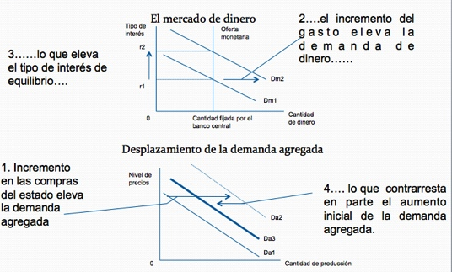
Efecto expulsión y el mercado de dinero

Slide 63
Los impuestos: son prestaciones, hoy por lo regular en dinero, al estado y demás entidades de derechos públicos, que las mismas reclaman, en virtud de su poder coactivo, en forma y cuantía determinadas unilateralmente y sin contraprestación especial con el fin de satisfacer necesidades colectivas (Eherberg, 1944:159).
Otro instrumento de la política fiscal es el nivel de tributación.

Slide 64
Cuando el gobierno baja los impuestos, aumentan los ingresos netos de los hogares, estos ahorran parte de esta renta adicional, pero también gastan una parte en bienes de consumo.
La reducción de los impuestos eleva el gasto de consumo desplaza la curva de demanda agregada a la derecha.
El aumento en los impuestos reduce el gasto de consumo y desplaza la curva de demanda agregada a la izquierda.

Slide 65
Actividades
Dos cuestionarios.
Tres controles de lectura.
Exposición por equipo.
Un laboratorio.
Un mapa conceptual (trabajo en equipo).

Slide 66
Referencias Bibliográficas
Fonseca, C. (2008). Microeconomía para su aplicación a la empresa. Trillas: México, pp: 19 – 12.
Méndez, J.S. (2005). Fundamentos de economía. Mac Graw Hill: México, pp: 171 – 227.
Paschoal, J. (2005). Introducción a la economía. Alfaomega :México, pp: 679 – 790.
Cue, A. (2008). Introducción a la Macroeconomía. Un enfoque integral para México. Patria:México, pp: 37 - 96.
Cue, A. (2008). Introducción a la Microeconomía. Un enfoque integral para México. Patria:México, pp: 20 - 56.

